Slide 1
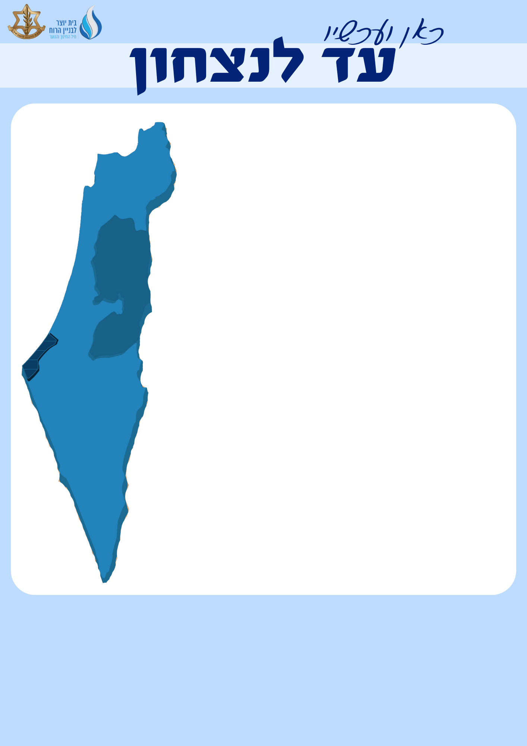






24
כוחות צה"ל ממשיכים בהתקדמות בעומק הרצועה, והולמים בעוצמה באויב
כוחות שריון וחי"ר תוקפים מוצבים, מפקדות, עמדות שיגור ותשתיות טרור נוספות
לוחמי זרוע הים מנהלים מרדפים ימיים, מסכלים כלי שיט ותוקפים מטרות של חמאס מהים
כוחות חיל האוויר תוקפים מטרות אסטרטגיות, מסייעים לכוחות הקרקע, ומגנים על הגבולות האוויריים
פעילות צק"ח נח"ל בדרג' תופאח
הישגי צה״ל במספרים:
במהלך התמרון הקרקעי, פעל צק"ח נח"ל באזור דרג׳ תופאח שברצועת עזה.
צוות הקרב של גדוד 931 חיסל בסיוע מכלול האש מחבלים רבים בהיתקלויות. לאור ההיתקלויות הרבות וההבנה שהאזור רווי במחבלים ואמל"ח, יצאו הלוחמים לבצע פשיטות יזומות באזור. במהלך הפשיטות, באחד מהבתים האזרחיים, איתרו הלוחמים עשרות קלאצ'ניקובים, רימונים, בזוקות, ראשי RPG ולוחית רישוי ישראלית שנמצאו בתוך חדר הילדים. ממצאים אלו מהווים דוגמה נוספת לניסיון של ארגון הטרור חמאס להסתיר אמצעי לחימה ופעילות טרור בכסות אזרחית.
בנוסף, במהלך פעילותם ובהכוונה מודיעינית של אגף המודיעין איתרו לוחמי הצק"ח יחד עם כוחות מיוחדים, פיר אסטרטגי של חמאס המוביל אל מנהרה ובה אתר לייצור אמצעי לחימה.
כחלק מהמאמץ המודיעיני הממוקד סביב אתרי הייצור ורכיבי הדיוק, נמצאו רכיבים המוכיחים כי מחבלי חמאס למדו בהנחייה איראנית כיצד להפעיל ולבנות רכיבים מדוייקים ונשק אסטרטגי וצברו ידע טכנולוגי בתחום.
במהלך הפשיטות חוסלו במרחב מחבלים רבים בקרבות מטווח קצר עם לוחמי החטיבה ובתקיפות של מכלול האש החטיבתי על ידי כלי טיס מאוישים מרחוק ומסוקי קרב.
מעל
30,000
מטרות אסטרטגיות הותקפו בעזה
מעל
9,300
מחבלים חוסלו
מעל
750
מטרות מטכ"ליות הותקפו בצפון
מעל
3,150
מבוקשים נעצרו באיו"ש
"אנחנו נמצאים בלחימה באזור דרג׳ תופאח, ביחד עם הצק"ח על כלל כוחותיו. במהלך הימים האחרונים, נתקלנו באויב ובחוליות מחבלים רבות, בתשתיות ובבתים ממולכדים. טיפלנו בכל מה שפגשנו. ברגעים אלו, אנחנו נמצאים בלב ליבו של פרדס תמים, שמצאנו בתוכו גם מנהרות הגנה, גם בורות שיגור ששיגרו מכאן למרחב תל אביב ולמרחב עוטף עזה".
-מפקד חטיבת הנח"ל, אל"ם יאיר צוקרמן

